Slide 1



PyTorch 卷积网络配置与训练（一）
人工智能与Python程序设计 教研组

Slide 2
提纲
卷积网络的训练流程
CIFAR-10数据介绍与加载
网络搭建与模型优化
图像识别大作业
人工智能与
Python程序设计

Slide 3
提纲
卷积网络的训练流程
CIFAR-10数据介绍与加载
网络搭建与模型优化
图像识别大作业
人工智能与
Python程序设计

Slide 4
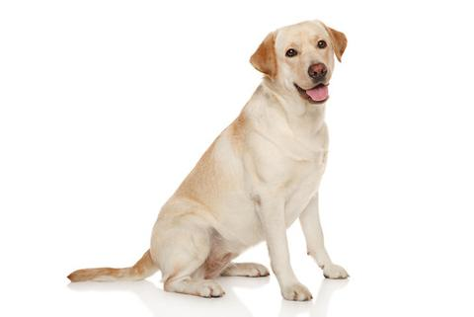
卷积网络的训练流程

Slide 5
卷积网络的训练流程
Network

Slide 6
卷积网络的训练流程
网络前馈预测
Network
Dog!

Slide 7

卷积网络的训练流程
网络前馈预测
Network
Cat!
误差反向传播

Slide 8
卷积网络的训练流程
数据
网络模型
损失函数
Network
Cat!
优化方法
Notes:
Define the neural network that has some learnable parameters (or weights)
Iterate over a dataset of inputs
Process input through the network
Compute the loss (how far is the output from being correct)
Propagate gradients back into the network’s parameters
Update the weights of the network, typically using a simple update rule: weight = weight - learning_rate * gradient

Slide 9
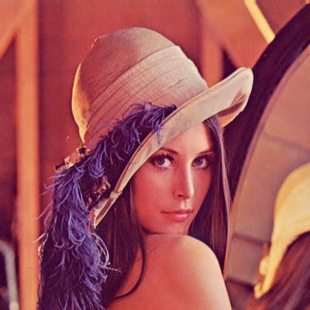
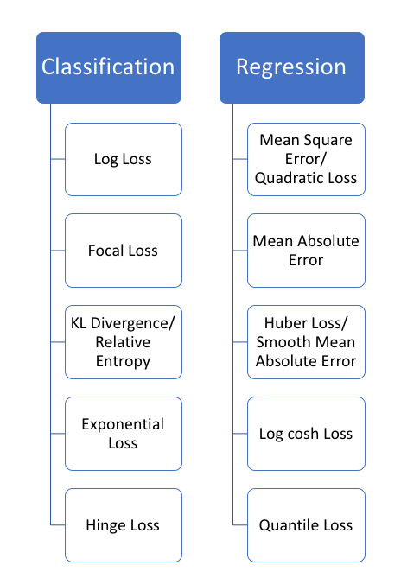
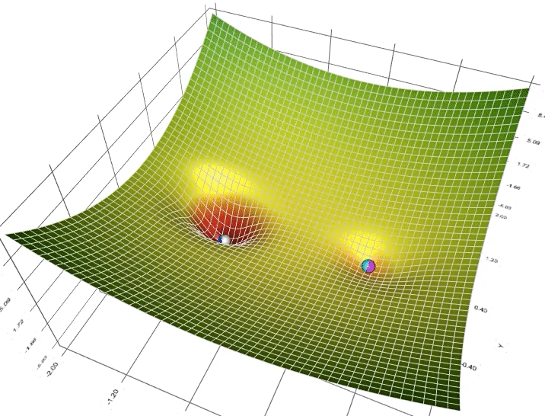
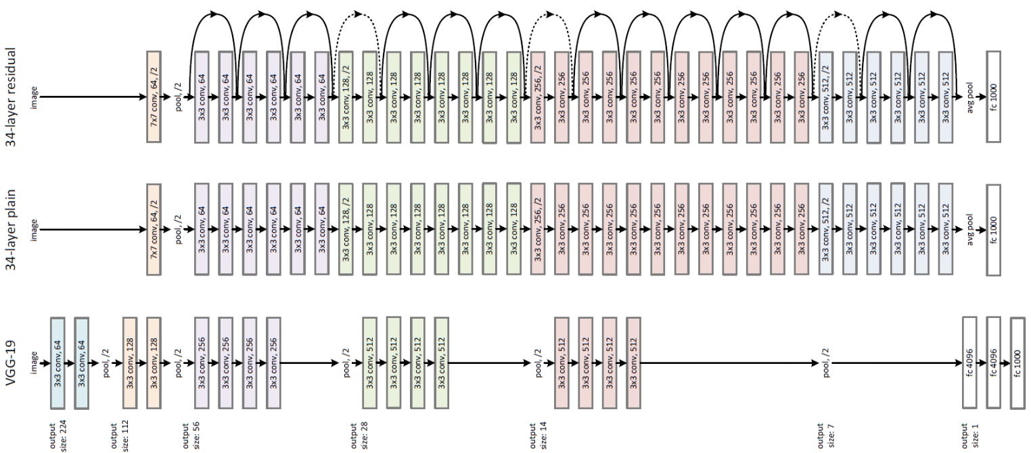

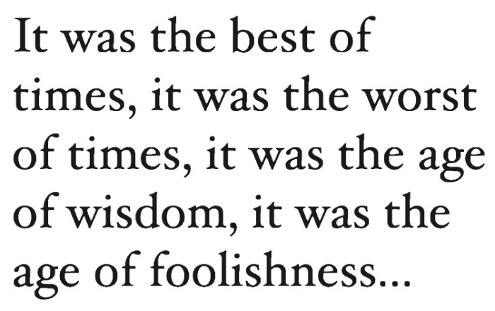
卷积网络的训练流程
数据准备
网络定义
损失函数
优化方法

Slide 10
提纲
卷积网络的训练流程
CIFAR-10数据介绍与加载
网络搭建与模型优化
图像识别大作业
人工智能与
Python程序设计

Slide 11
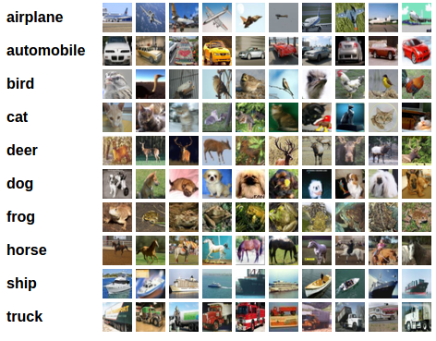
CIFAR-10数据介绍与加载
CIFAR-10数据介绍
10个类别，每个类别6000张图像，共计60000张。
图像分辨率为32x32, 均为RGB三通道图像。

Slide 12
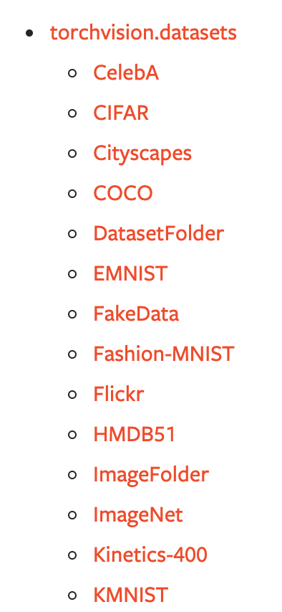
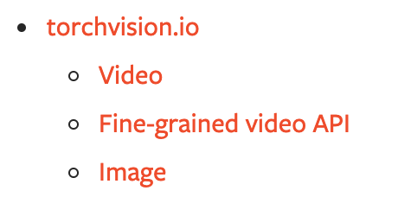
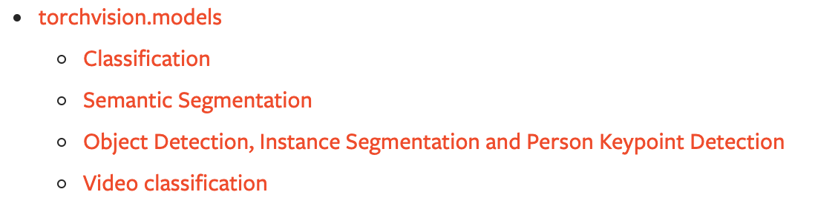
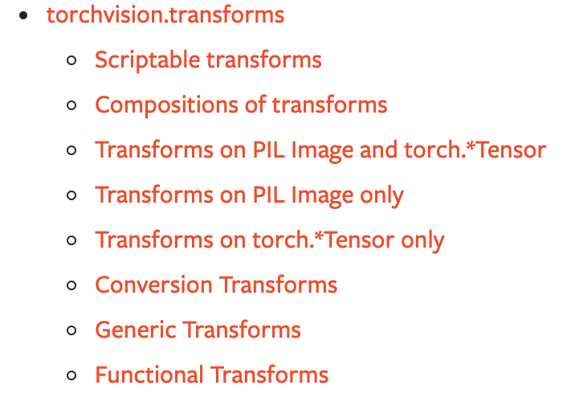
CIFAR-10数据介绍与加载
torchvision库
集成计算机视觉相关的数据集，模型架构，以及常用的图像处理操作等

Slide 13
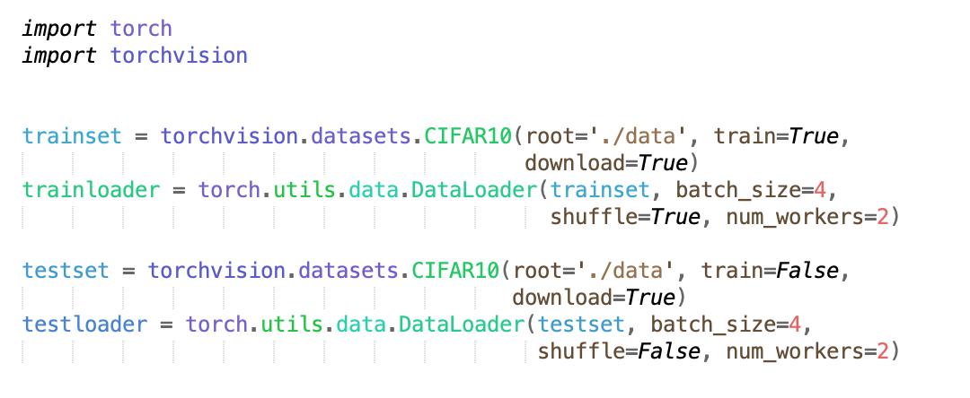
CIFAR-10数据介绍与加载
基于torchvision库对CIFAR-10数据加载
数据集类
实例化

Slide 14
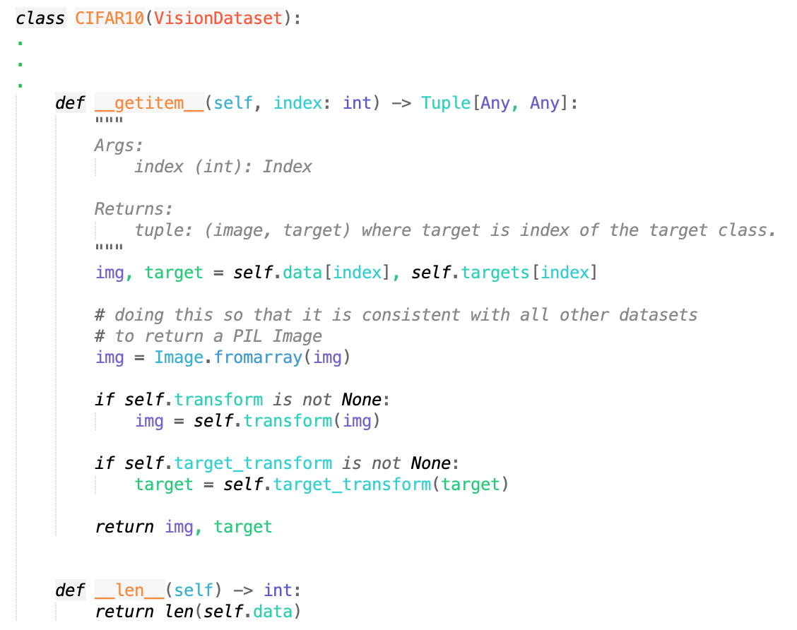
CIFAR-10数据介绍与加载
构建CIFAR-10数据类
根据index获取对应数据样本，并返回到数据队列
数据个数声明

Slide 15
CIFAR-10数据介绍与加载
基于torchvision库对CIFAR-10数据加载
DataLoader
实例化

Slide 16
提纲
卷积网络的训练流程
CIFAR-10数据介绍与加载
网络搭建与模型优化
图像识别大作业
人工智能与
Python程序设计

Slide 17
网络搭建与模型优化
网络模型
卷积
卷积
全连接
全连接
分类
类别
预测

Slide 18

网络搭建与模型优化

Slide 19
网络搭建与模型优化

Slide 20
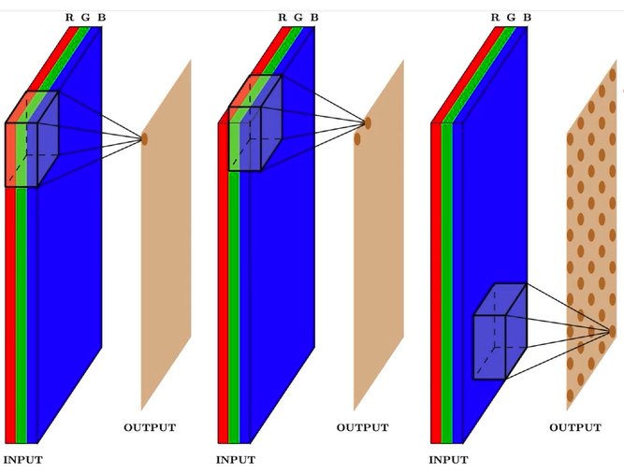
网络搭建与模型优化
卷积

Slide 21
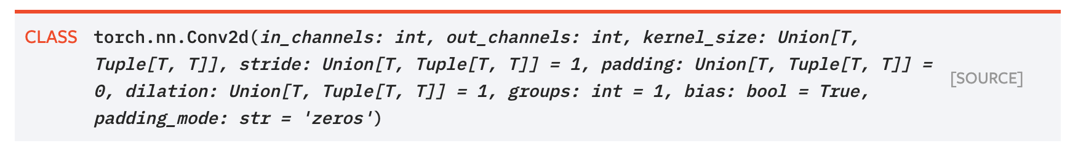
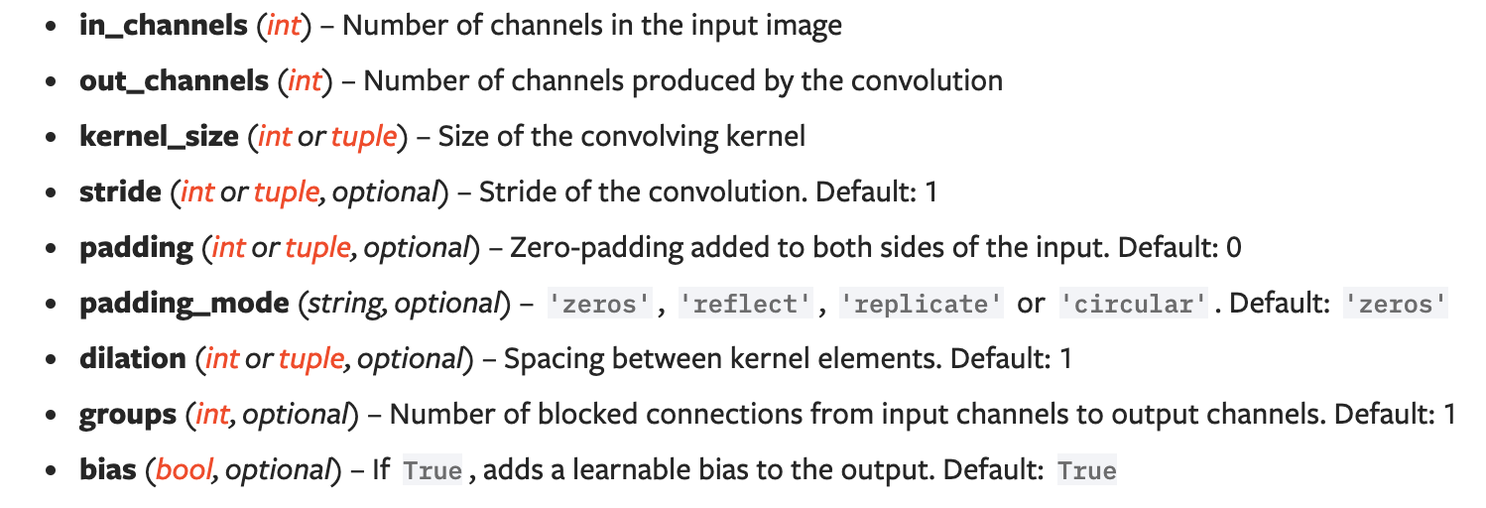

网络搭建与模型优化
卷积

Slide 22


网络搭建与模型优化
卷积
No padding,
stride 1
padding: 1
stride: 1
padding: 1
stride: 1
dilation:2

Slide 23
网络搭建与模型优化

Slide 24
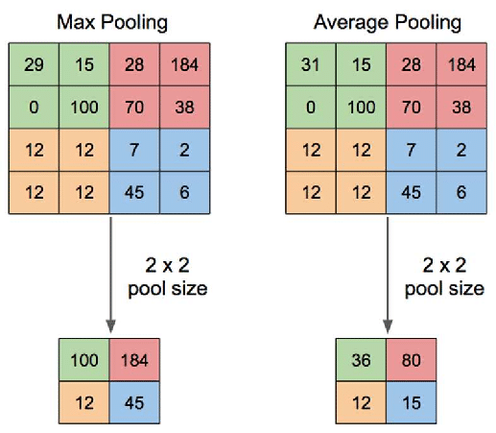
网络搭建与模型优化
池化(Pooling)

Slide 25
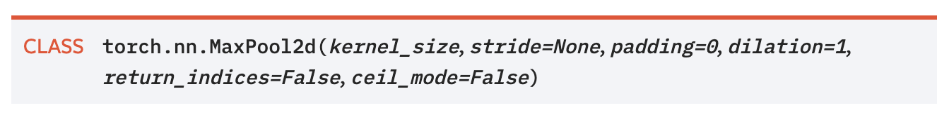
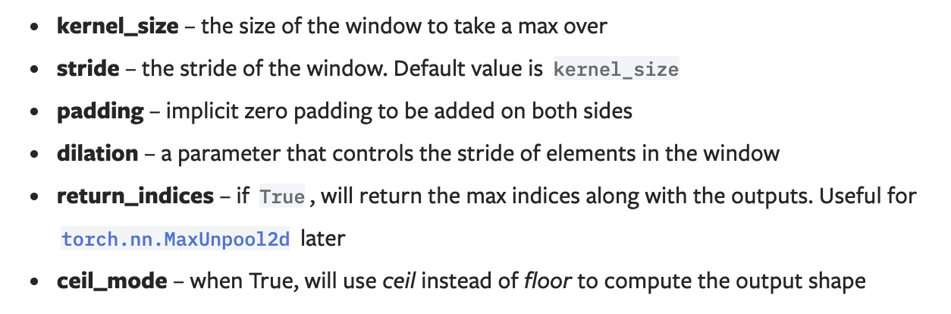
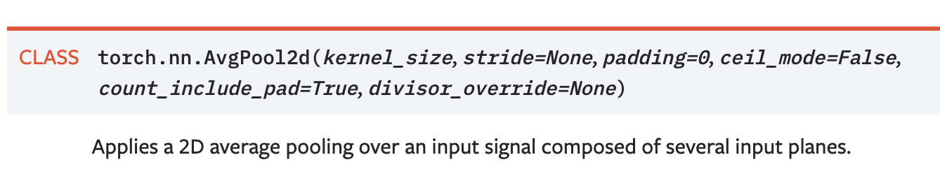
网络搭建与模型优化
池化(Pooling)
最大池化
平均池化

Slide 26
网络搭建与模型优化

Slide 27
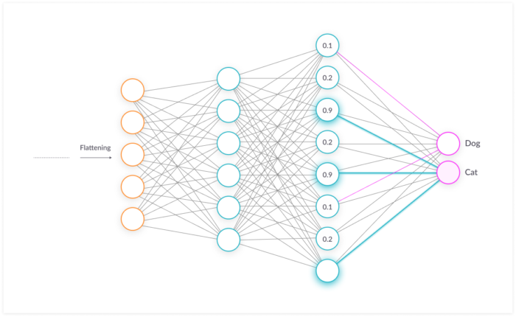
网络搭建与模型优化
全连接(Linear, Fully Connected Layer)

Slide 28
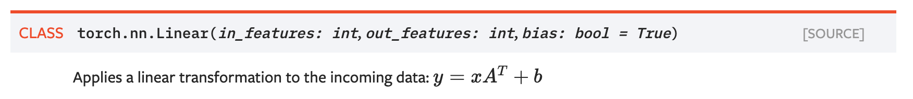
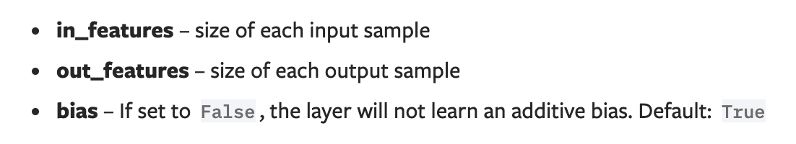
网络搭建与模型优化
全连接(Linear, Fully Connected Layer)

Slide 29
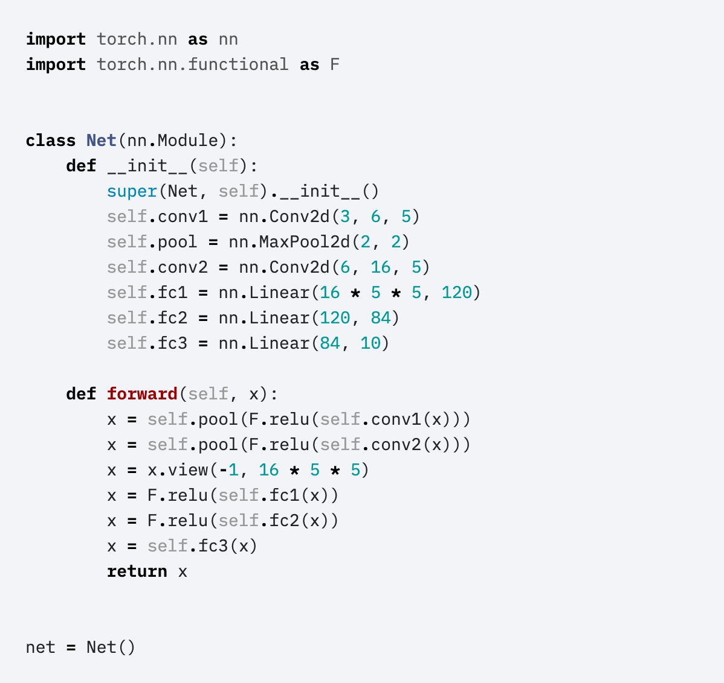
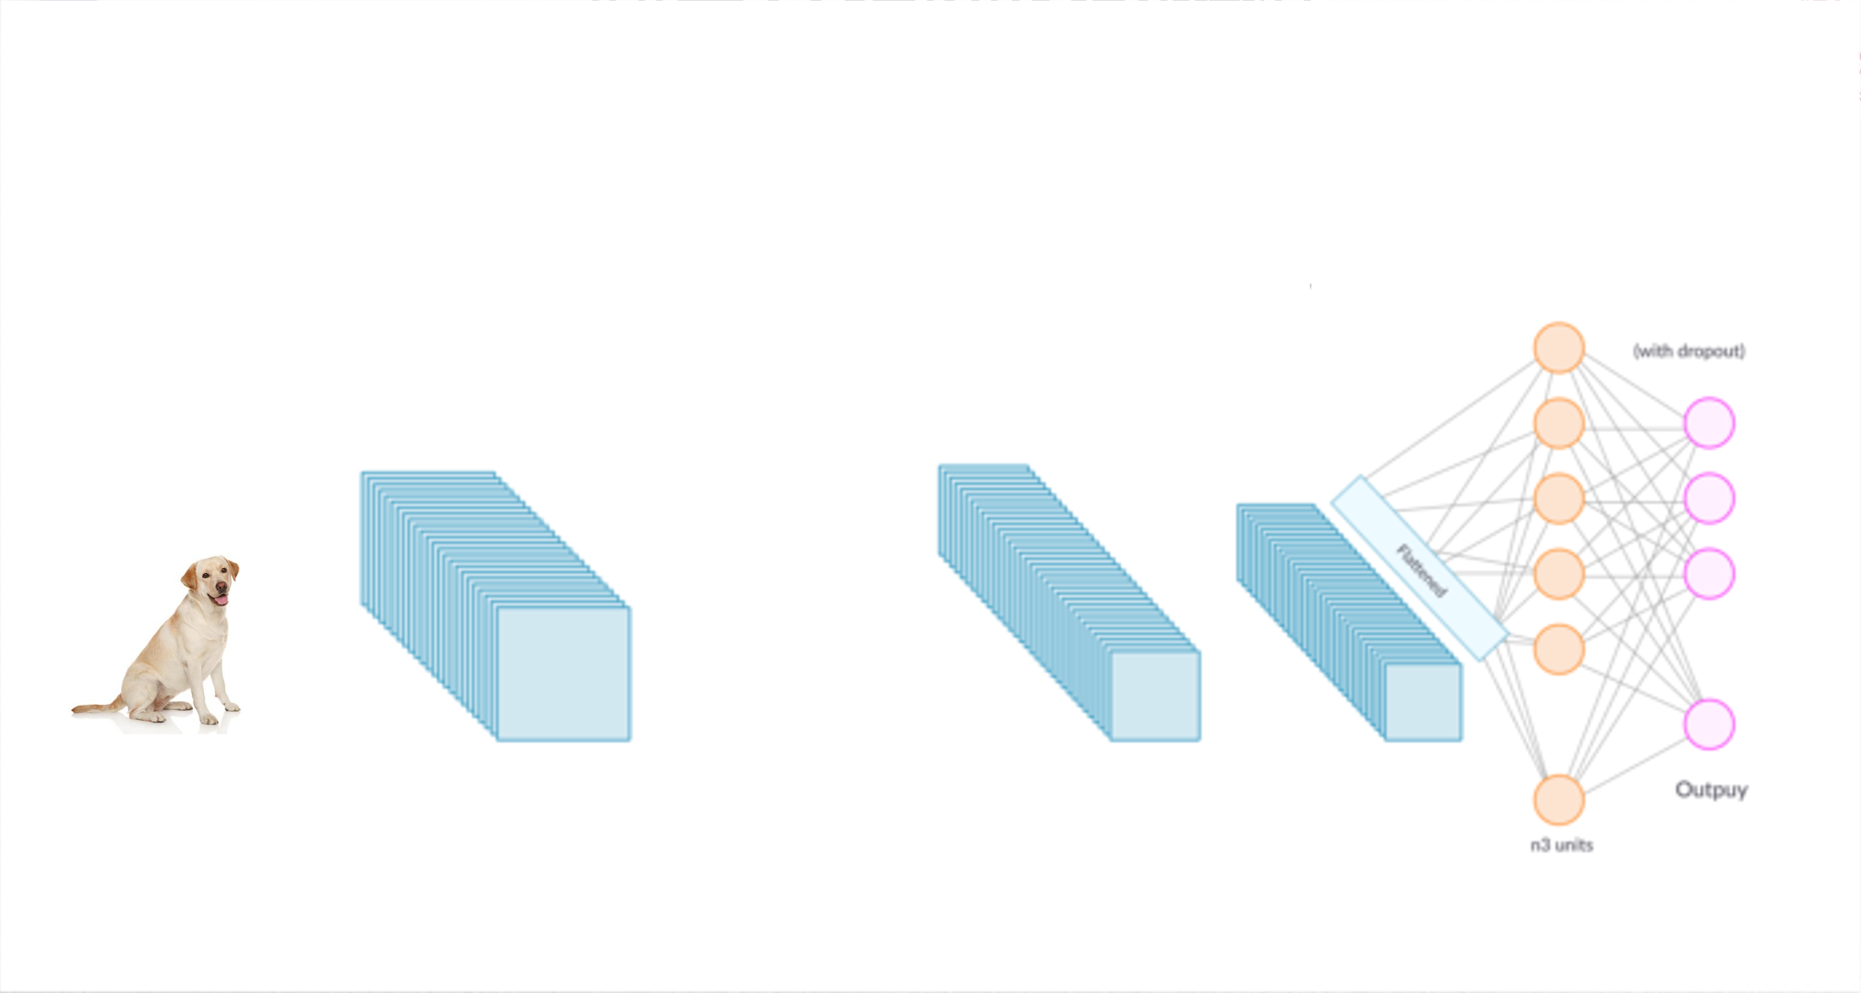
网络搭建与模型优化

Slide 30
网络搭建与模型优化
在构造函数中，实例化不同的layer组件，并赋给类成员变量
在前馈函数中，利用实例化的组件对网络进行搭建，并对输入Tensor进行操作，并返回Tensor类型的输出结果

Slide 31
网络搭建与模型优化
Flatten
类别
预测
Maxpool, 2x2
5x5 conv, 16
FC3, 10
Maxpool, 2x2
FC2, 84
5x5 conv, 6
FC1, 120
输入 x
(N,3,32,32)

Slide 32
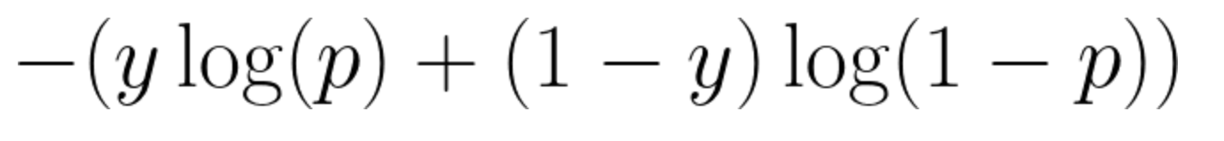
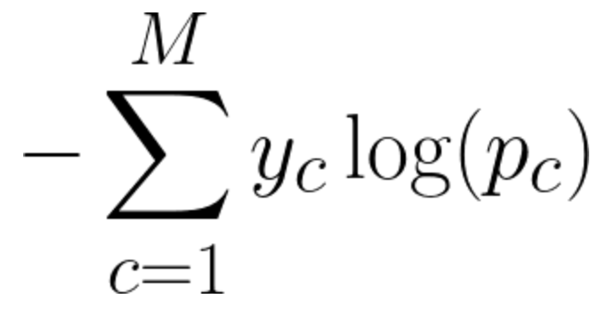
网络搭建与模型优化
损失函数
根据网络模型对当前数据样本下的预测输出结果p，计算其与真实目标y之间的距离。该距离表示当前网络输出结果的质量
在基于图像数据的多类别分类任务中，通常采用交叉熵损失函数对此距离进行计算
交叉熵损失：衡量的是输出为0到1之间概率值的分类模型的性能。随着预测概率与实际标签的偏离，交叉熵损失会增加。
对于二分类
对于多分类:

Slide 33
网络搭建与模型优化
损失函数
交叉熵损失：衡量的是输出为0到1之间概率值的分类模型的性能。随着预测概率与实际标签的偏离，交叉熵损失会增加。
对于二分类:
对于多分类:

Slide 34
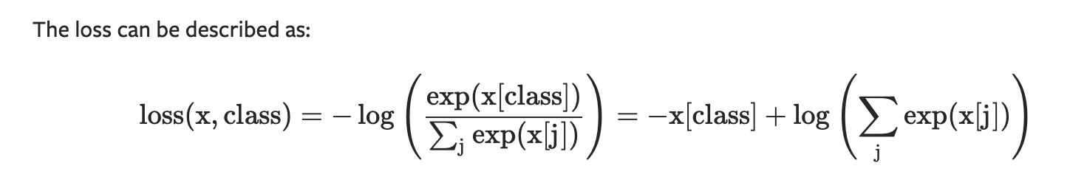
网络搭建与模型优化
损失函数
PyTorch中的交叉熵函数
softmax
function

Slide 35
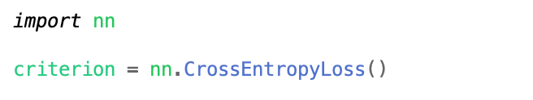
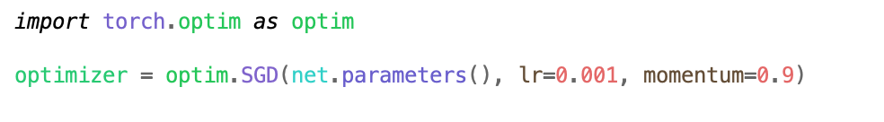
网络搭建与模型优化
损失函数
PyTorch中的交叉熵函数
交叉熵损失函数的实例化
优化方法的声明与实例化

Slide 36
网络搭建与模型优化
网络定义
损失函数
优化方法
模型训练
单批量数据下的一次模型训练
数据输入
模型处理
损失计算
梯度计算
参数优化
完整数据下的迭代模型训练

Slide 37
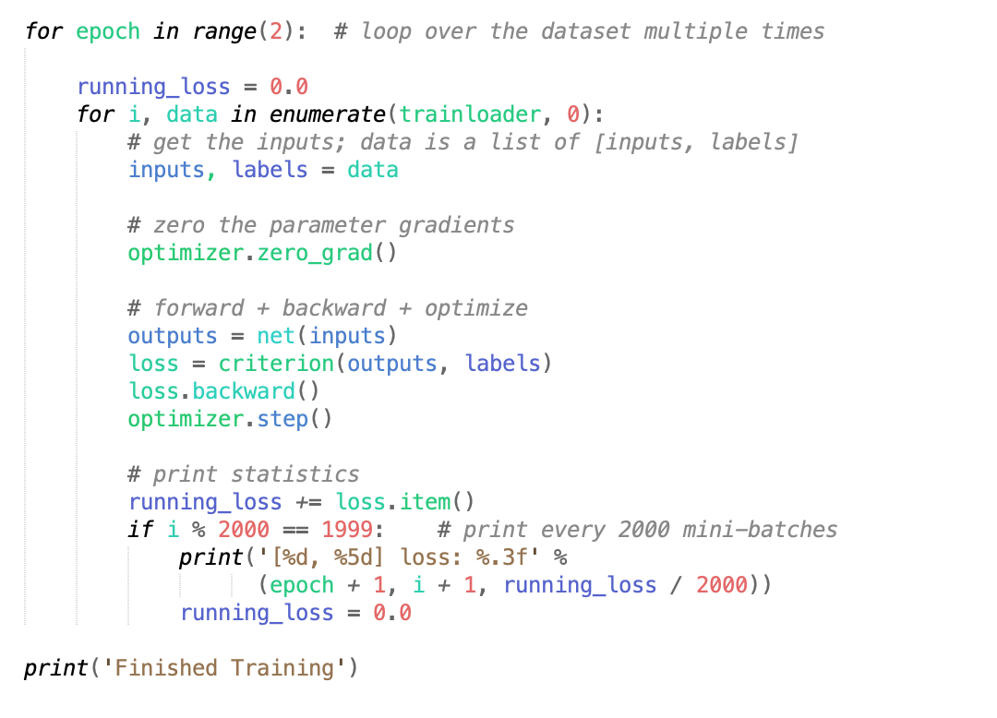
网络搭建与模型优化
模型训练

Slide 38
网络搭建与模型优化
模型训练
全部数据
迭代次数
获取当前批次数据
清空模型参数的梯度
模型预测与参数优化

Slide 39
网络搭建与模型优化
简单卷积网络训练流程回顾
参见simpleConvNet.py

Slide 40
提纲
卷积网络的训练流程
简单卷积网络的搭建
损失定义与模型优化
图像识别大作业
人工智能与
Python程序设计

Slide 41
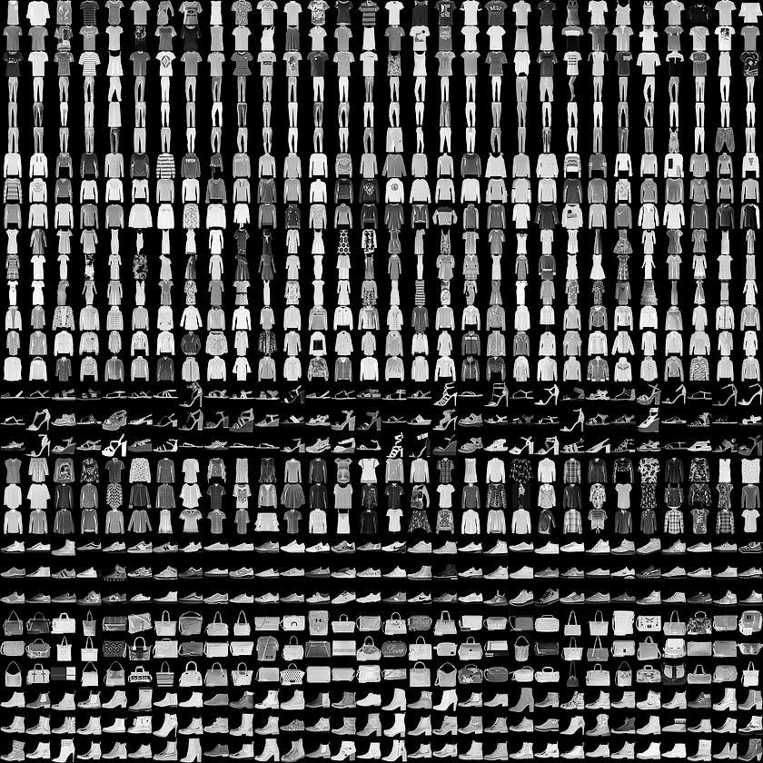
商品图像（Fashion-Mnist）分类
FashionMNIST 是一个图像数据集。 它是由 Zalando（一家德国的时尚科技公司）旗下的研究部门提供，涵盖了来自 10 种类别的共 7 万个不同商品的正面图片。

Slide 42
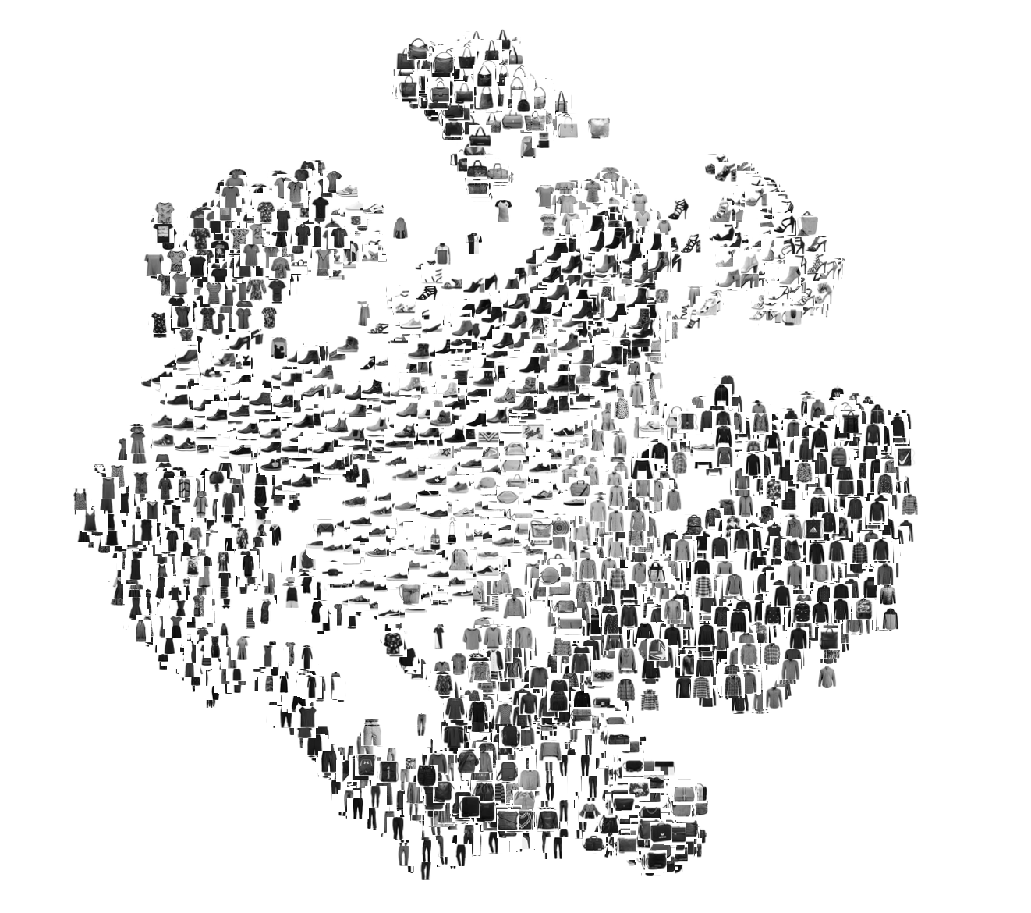
商品图像（Fashion-Mnist）分类
实现一个基于CNN的图像分类模型
具体要求：
模型构建：继承nn.Module，实现FashionMnistModel类
模型训练：基于Fashion-Mnist数据集，完成FashionMnistModel的训练
模型测试：实现test函数，完成图像分类测试

Slide 43
机器学习的基本流程
数据准备
数据标注
模型训练
分类损失函数
模型测试
训练集/验证集/测试集分割
损失函数优化和参数调优
交叉验证
特征提取
性能评价指标

Slide 44
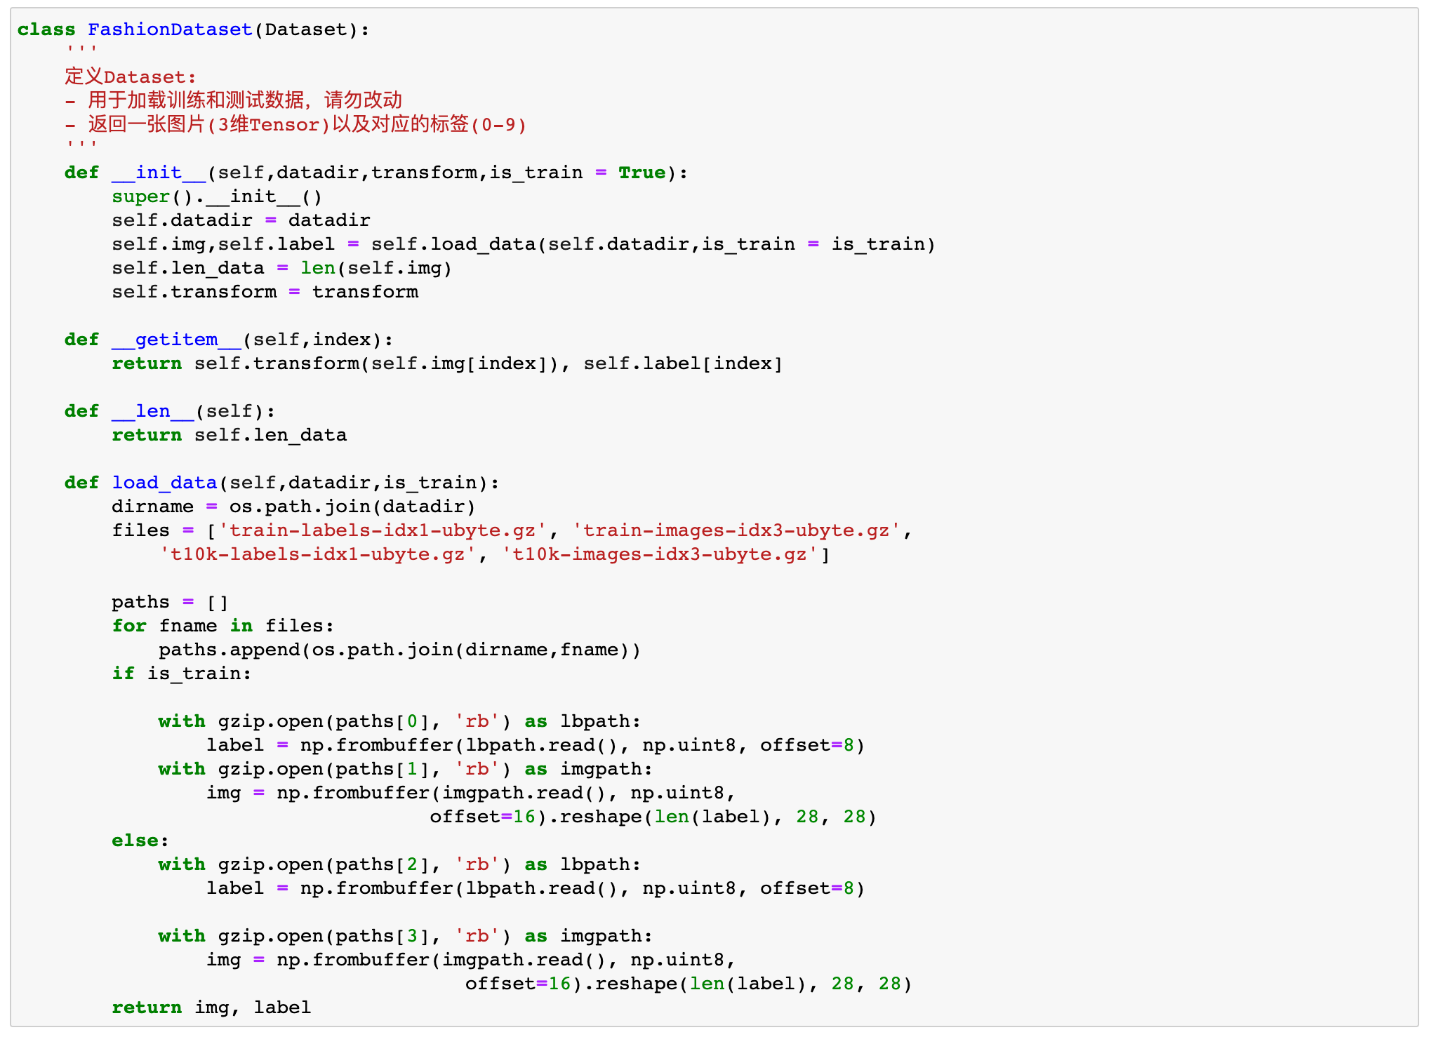
数据准备
构建数据集类：
构造函数：
实例化数据加载的相关类属性

Slide 45
数据准备
构建数据集类：
构造函数：
实例化数据加载的相关类属性
根据index获取对应数据样本，并返回到数据队列

Slide 46
数据准备
构建数据集类：
构造函数：
实例化数据加载的相关类属性
根据index获取对应数据样本，并返回到数据队列
获取所有数据个数

Slide 47
数据准备
构建数据集类：
构造函数：
实例化数据加载的相关类属性
根据index获取对应数据样本，并返回到数据队列
获取所有数据个数
读取所有数据

Slide 48
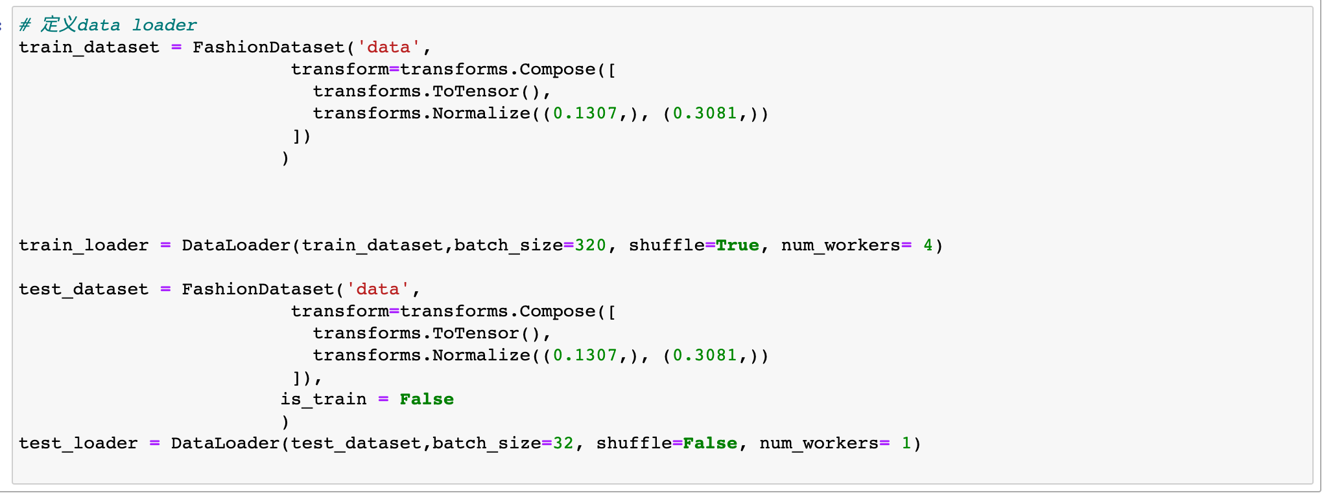
数据准备
实例化DataLoader：
Train_loader
Test_loader

Slide 49
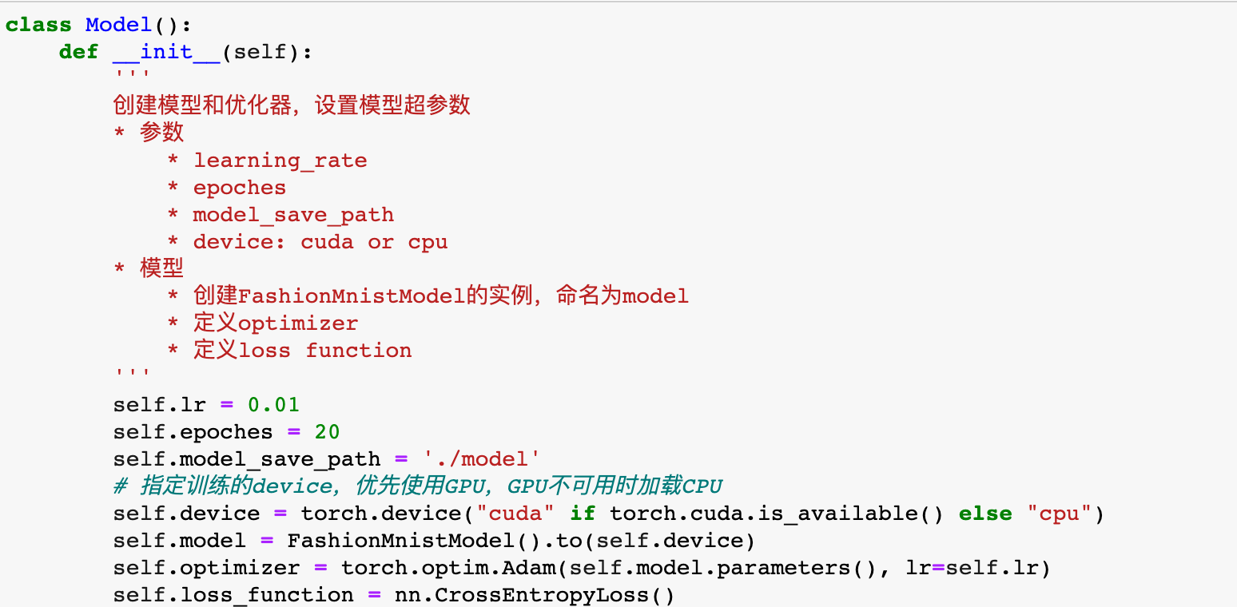
模型搭建与训练
模型训练与测试类：

Slide 50
模型搭建与训练
模型训练与测试类：
需同学自主完成
FashionMnistModel（）模型搭建

Slide 51
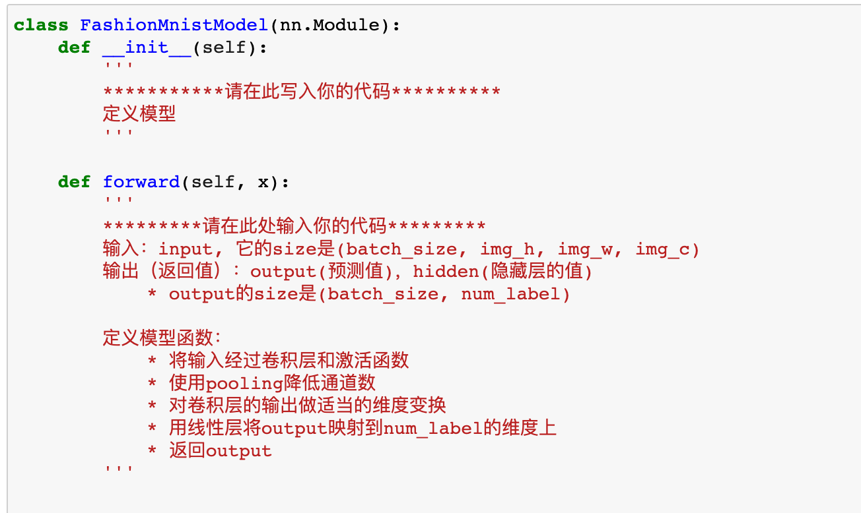
模型搭建与训练
模型搭建：

Slide 52
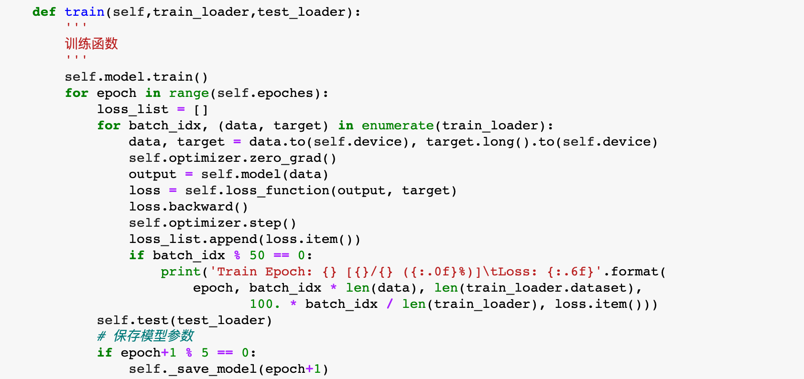
模型搭建与训练
模型训练：

Slide 53
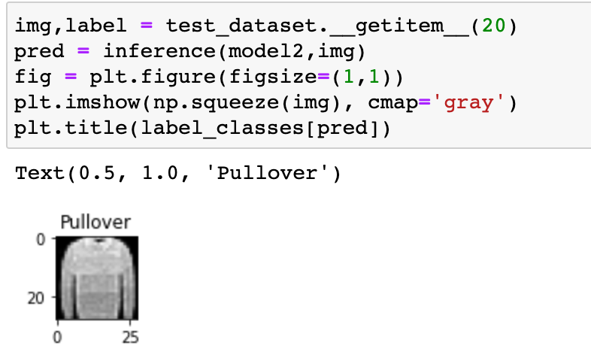
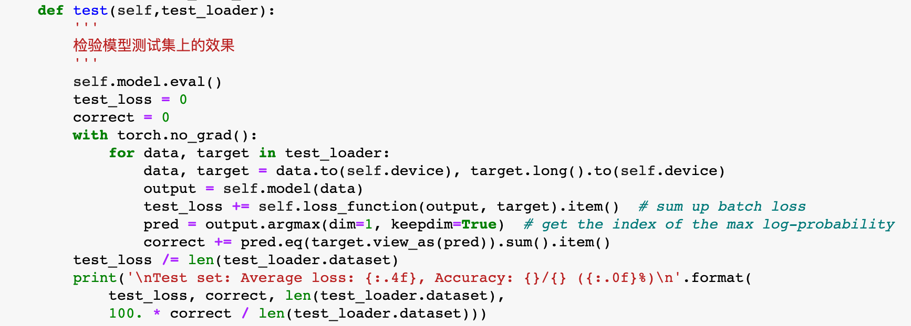
模型搭建与训练
模型测试：

Slide 54
回顾
卷积网络的训练流程
简单卷积网络的搭建
损失定义与模型优化
图像识别大作业
人工智能与
Python程序设计

Slide 55
谢谢！

